Slide 1

Disjoint Set (Union-Find)
손일비
Mobile & Network Intelligence Laboratory

Slide 2
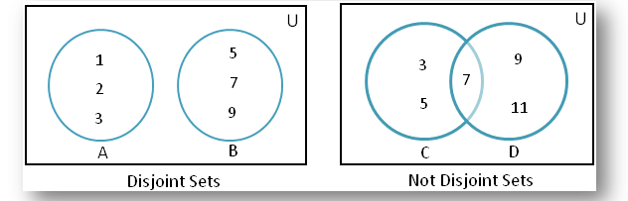
Disjoint Set (Union-Find)
개념
많은 원소들을 여러 집합으로 나눈다
각각 집합은 대표 하나
서로 다른 집합에 공통 원소가 없다
Sets or Forest
union과 find 연산 더욱 효율적
그림 1. Disjoint Set
Notes:
그림 출처 :

Slide 3
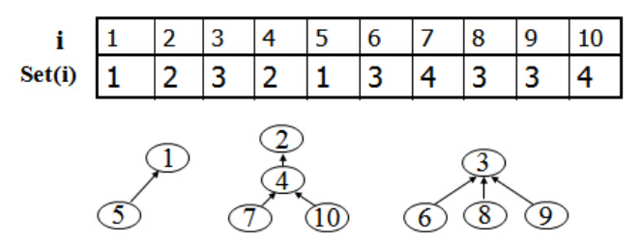
Disjoint Set (Union-Find)
구현 방법
1차원 배열
Find : O(1)
Merge : O(n)
트리
그림 2. Disjoint Set 구현
Notes:
그림 출처 :

Slide 4
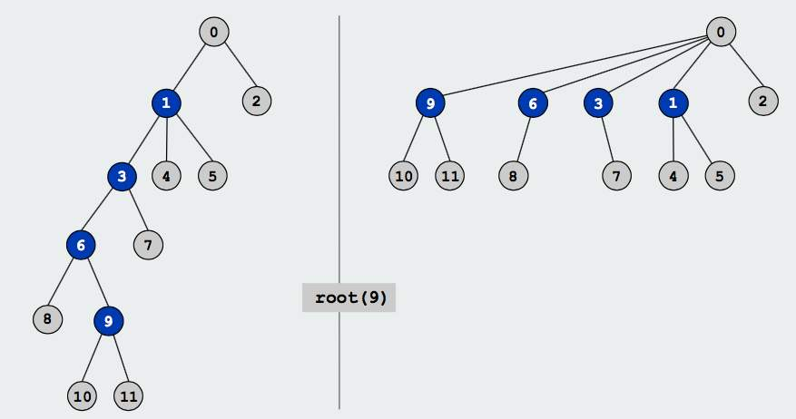
Disjoint Set (Union-Find)
최적화 (1/2)
Path compression
높게 보다 넓게
효율성 향상
그림 3. Path compression
Notes:
그림 출처 : http://www.zhulou.net/post/5971.html

Slide 5
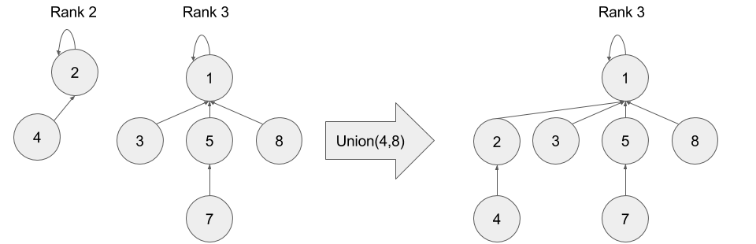
Disjoint Set (Union-Find)
최적화 (2/2)
Union-by-Rank
낮은 트리를 높은 트리 밑에 집어넣음
트리의 높이를 제한
효율성 향상
그림 4. Union-by-Rank
Notes:
그림 출처 : http://zxi.mytechroad.com/blog/2017/11/

Slide 6
Disjoint Set (Union-Find)
사간 복잡도 (optimized)
Find : O(logN)
Merge : O(logN)
O(M Alpha(N))
그림 3. AVL Tree with Balance Factors

Slide 7
문제
집합의 표현
문제 : 백준 1717
https://www.acmicpc.net/problem/1717
정답 : https://github.com/std-freejia/hymni.study/blob/master/Study/20200806_%EB%B0%B1%EC%A4%801717_Code_sun.cpp

Slide 8
Q & A

